Slide 1


지역 제조기업의 글로벌 환경규제·공급망 대응을 위한
탄소관리 DX 테스트베드 결과보고
인터엑스 컨소시엄
CONFIDENTIAL: NDA_컨소시엄 동의없는 배포금지

Slide 2
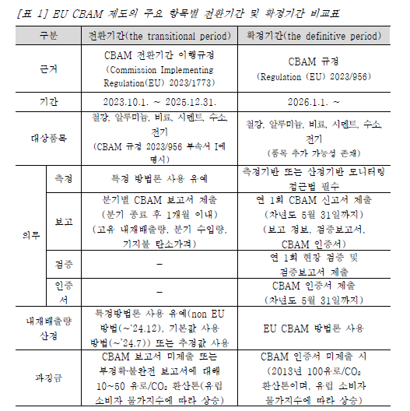
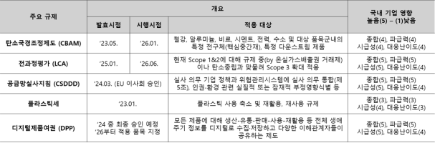
1.
테스트베드 추진배경 및 경과
본 과제는 린노알미늄과 관련 CBAM 규제에 대응하기 위한 현장 실사 및 분석을 통해 탄소세 감축 및
전력소비 효율화를 위한 AS-IS 현황 분석 및 TO-BE대안제시 목적으로 추진함

Slide 3
1.
테스트베드 추진배경 및 경과
CBAM (탄소국경조정제도)
ESPR (지속가능제품 에코디자인 규제)
Battery Regulation
규제
개요
CBAM (Carbon Border Adjustment Mechanism)
: EU로 수입되는 제품에 대하여 EU 내에서 생산 시
발생하는 탄소비용과의 차액을 부과 / 징수하는 제도
ESPR (Ecodesign for Sustainable Product Regulation)
- 대상 : EU 시장에 출시/공급되는 모든 제품
- 요건 : 자원효율 설계, 정보공개, 허위라벨 금지 등
지속가능한 배터리 규제
- 대상 : 산업용 포함 모든 종류의 배터리
DBP (디지털 배터리 여권)
- 탄소배출량, 소재, 재활용 정보 등
대상 제품 (EU의 CN코드 확인 필요)
: 철강, 시멘트, 비료, 알루미늄, 전력, 수소 부문 先 적용
DPP (Digital Product Passport) : 디지털 제품 여권
- ESPR 정보공개 요건 : 설계, 성능, 소재, 환경지표(LCA) 등
탄소배출량 규제 (선언, 라벨 부착, 정보공개)
시사점
수출기업의 부담 증가
- 배출량 데이터 및 검증보고서 제출 의무
- 수입업자의 CBAM 인증서 구입 및 검증비용 전가
전기전자, 섬유, 철강 업종이 DPP 우선 대상 제품군이며,
중장기적으로 EU 내 모든 제품으로 확대 예정
- EU 내 시범사업 진행 중 (24.5 ~)
제품 단위 정량적 탄소배출량 규제 최초 시행
- 전과정 탄소배출량 관리 및 규제치 만족 필수
(산업용, 전기차용, 전기자전거/스쿠터 용)
국내 철강, 알루미늄 가공 / 제조사 직접적 영향
EU 수출 시, 대상 여부 확인 (직접, 간접)
(수출 협력사와 수입자 간 협의 필요)
DPP 에는 환경성 지표로서 LCA 정보를 요구하고 있어
LCA 수행 및 value chain의 탄소배출량 관리 필요
배터리 탄소배출량 방법론 (`24.4, 초안발표)에
따른 탄소배출량 산정 및 감축 노력 필수
(탄소배출량에 따른 등급 라벨 부착)
제품의 주요 소재/부품에 대한 협력사의 LCA 관련 데이터를
실시간으로 관리할 수 있는 인프라 구축 필요
- Buyer / 협력사와 연결된 LCA 플랫폼 등의 IT 솔루션
CBAM 탄소배출량 산정을 위한 LCA 기초 데이터 및
산정 범위 내 Scope 1, 2, 3 탄소배출량 관리 필요
개발 단계 탄소배출량을 고려한 배터리 설계 및
value chain 탄소배출량 관리 필요
주요
일정
 | 2023 | 2024 | 2025 | 2026 | 2027 | 2028 | 2029 | 2030
CBAM
ESPR_DPP
Battery Regulation
전환기간 (`23.10 ~`25.12)
확정 기간 (`26.1~)
발효(`23.5)
* 매 분기 종료 후 1개월 내 보고서 제출 (미 제출 시 과징금)
* 연 1회 보고 (신고서/인증서) 및 검증 의무 (차년도 5.31까지), 미 보고 시 과징금 부과
섬유 DPP 법안 채택 (`26.1)
섬유 DPP 발효 (`27.7)
전기전자 제품 DPP 법인 채택 (`28.7)
ESPR 발효 (`24.7)
ESPR 실행 계획 채택
(`25.4)
철/철강 DPP 법안 채택 (`26.4)
철/철강 DPP 발효 (`27.10)
전기전자 제품
DPP 발효(`30.1)
* 전기차 배터리 기준
탄소배출량 선언 시행 (`25.2)
DBP 발효 (`27.2),
기술문서 탄소배출량 공개 시행 (`27.2)
탄소배출량 등급라벨 부착 시행 (`26.8)

Slide 4
1.
테스트베드 추진배경 및 경과
추진 단계
핵심 추진 내용
비고
1단계
① 수요기업 현황 분석
수요 기업 일반 현황, 주요 생산 제품, 설비 / 공정 / 운영 시스템 현황 등
수요 기업 요구 사항 (규제 및 Buyer 요청 사항 대응, 내부 데이터 관리 체계 구축, 사업 결과물 등)
- Checklist
- Face-to-face meeting
② LCA 방법론 기준 설정
LCA 관련 국제 표준 / 규제 요건 및 방법론 분석 : CBAM, ESPR_DPP, PCF (Battery, Catena X 등)
수요기업 최적화 LCA 방법론 및 기준 설정 : 수요기업 현안 이슈 연계 LCA 방법론 set-up
- 국제 표준, EU 공식 문서
- General LCA, CBAM 중심
2단계
③ 데이터 수집 및 관리 체계 분석
LCA 데이터 수집 sheet 개발 / 최적화 : LCA / CBAM 용 데이터 수집 sheet 개발
LCA 데이터 수집 및 데이터 source 분석 : 투입 / 산출물 데이터 수집 및 현장 검증
- Excel 기반 date sheet
- 데이터 source 추적 / 규명
④ 계측 인프라 구축 요건 파악
관리 대상 공정 / 설비 / 데이터 및 계측 포인트 선정 : 실측 필요 데이터 규명
관리 대상 데이터 계측 방안 수립 : 現 생산라인에 최적화 된 계측 요건 도출
- 할당 회피 데이터 중심
- 컨소시엄 협업
3단계
⑤ 탄소배출량 산정 (CBAM 기준)
대상 제품(부품) 선정 및 시스템 경계 설정 : 대표 모델 선정 및 데이터 수집 범위 설정 (CBAM)
데이터 계산 (할당 등) 및 탄소배출계수 / LCI DB 연결 : CBAM 전환기간 방법론 기준
- 이슈 모델 중심
- 전환기간 report 연계
⑥ 플랫폼 구축 추진 전략 수립
탄소배출량 관리 및 규제 대응 방안 수립 : 탄소 배출 저감 방안 및 데이터 관리 가이드
데이터 관리 As-is 현황 및 To-be 전략 도출 : 플랫폼 구축 방안 및 output image 명확화
플랫폼 구축 추진 계획 수립 : 본 사업 진행 시, 상세 추진 계획 수립
- LCA 수행 결과 해석
- 컨소시엄 협업

Slide 5
1.
테스트베드 추진배경 및 경과
추진 단계 |  | 추진 절차 | 실행 내용 | 일정 | 비고
1 | 기초 현황 조사 / 분석 | · 주요 탄소규제 및 산정기준 분석 | · 규제 별 주요 내용 및 요건 분석 · 탄소배출량 산정방법론 분석 (CBAM, DPP, PCF) | ~9월 1주
 |  | · 수요기업 일반현황 분석 | · 생산제품, 설비, 공정 현황 · 규제 및 바이어 요청사항, 사업 결과물 등 | ~ 9월 3주
2 | 現 탄소 배출 현황 분석 | · 데이터 수집 및 관리 현황 분석 | · 데이터 수집 sheet 개발 · 데이터 수집 및 현장 실사, 이슈 사항 도출 | ~ 10월 3주 | - 에너지 소비 부문 별도 정밀 진단 진행
 |  | · As-is 탄소배출량 산정 (LCA, CBAM) | · 대상 제품 데이터 보완 및 계산 (물질수지, 할당 등) · As-is 탄소배출량 및 환경 영향 정량화 | ~ 10월 5주
3 | 개선 방안 도출 | · 데이터 관리 주요 이슈 개선 방안 | · 실측 대상 데이터 최적화 계측 방안 도출 · To-be 탄소배출량 산정 및 비교 분석 | ~11월 1주 | - 에너지 부문 별도 정밀 계측 방안 수립
 |  | · 향후 추진 방향 제안 | · 탄소배출 관련 기초 데이터 관리 방안 · 플랫폼 도입 방안 수립 | ~11월 3주 | - 컨소시엄 공통

Slide 6
1.
테스트베드 추진배경 및 경과
테스트베드는 CBAM규제 우선 대응을 목표로 추진하였으나, 데이터 수집 및 분석범위는 향후 PCF, DPP까지
대응하도록 범위를 확대,적용함
CBAM
PCF
(Catena X, Battery)
DPP
전과정 데이터
수집 범위
(현장 데이터)
전과정 데이터
수집 범위
(현장 데이터)
제조 사업장
전구물질 원료
가공 협력사
제조 사업장
주요 원부자재 or 부품
협력사
제조 사업장
주요 원부자재 or 부품
협력사
주요 현장
수집 데이터의
종류
원자재 (전구물질)
에너지
탄소배출과 관련된
모든 투입/산출물
환경영향과 관련된
모든 투입/산출물
현장 수집
데이터의 품질
측정치 (필수)
계산치 (측정치에
기반한 할당)
측정치 (우선)
계산치 (투입/산출량,
할당 등)
측정치 및 계산치
계산치 (투입/산출량,
할당 등)
주요 현장
수집 데이터의
종류
현장 수집
데이터의 품질
탄소배출량
탄소배출량
탄소배출량
자원소모
물발자국
오존층영향
광화학스모그 외
환경영향
정량화 범위
목적/
용도
탄소세 부과
(비용 산정)
탄소배출량 임계치 규제
공급망 흐름 정보공개
제품의 환경영향지표
정보공개
환경영향
정량화 범위

Slide 7
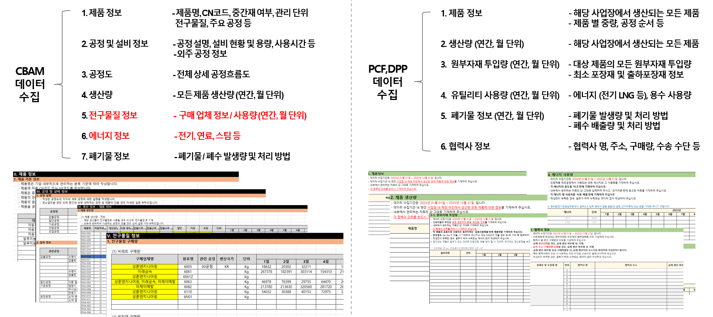
1.
테스트베드 추진배경 및 경과
단, 최종인증은 수요기업이 요구하는 방법론/인증종류에 따라 배출량재산정이 필요함

Slide 8
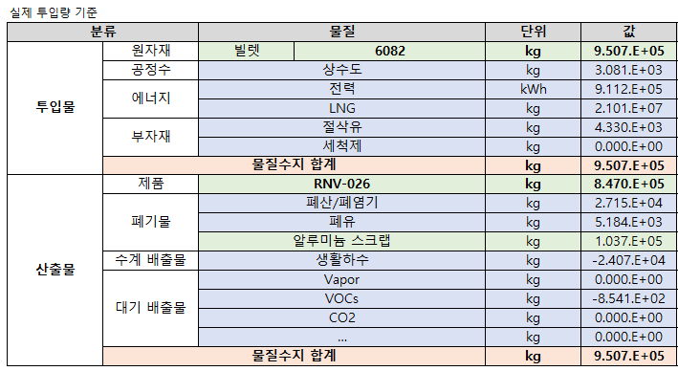
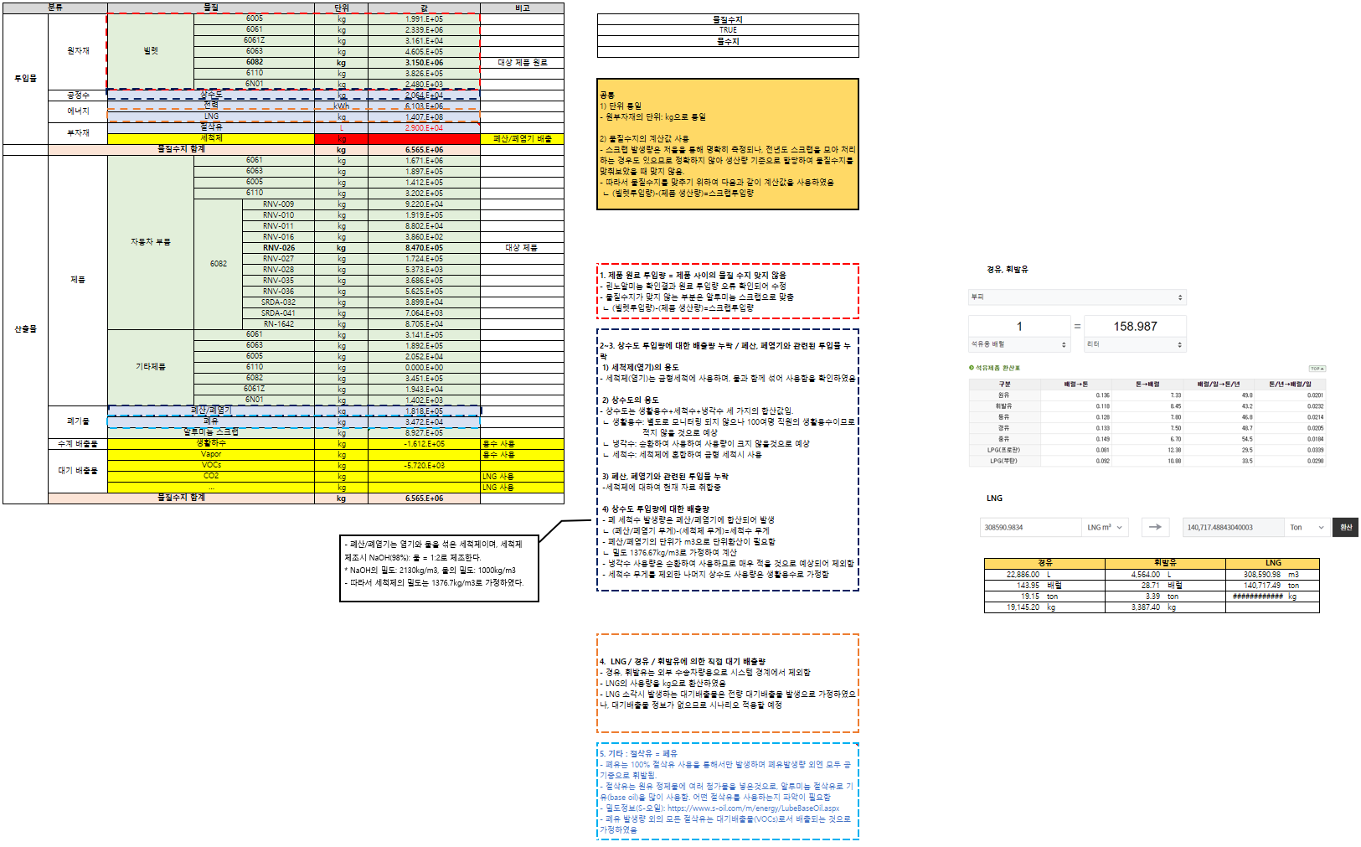
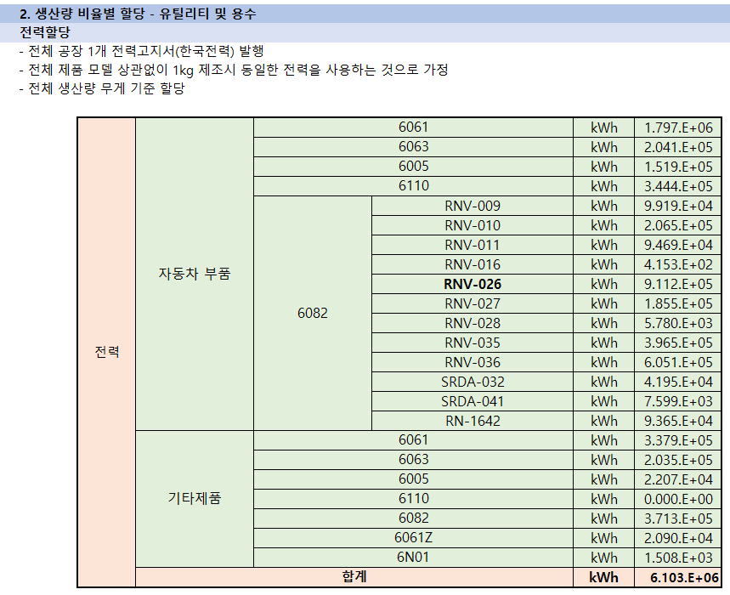
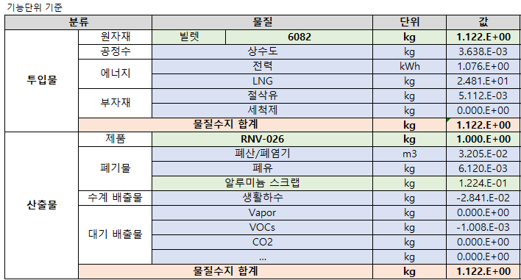
2.
현황분석 (탄소배출현황 진단분석)
전사/전공정단위 데이터 관리체계로 탄소배출량의 과도한 산정 방지를 위해 수출품목/공정 위주로 데이터 분류 및 참조DB 구성
단위공정 및 투입/산출물 분석
사업장 데이터 수집 및 분석
물질 수지 검증 및 보완
할당 방법 선정 및 수행
GtG DB set-up
[대상 제품 (RNV 026) 공정흐름도]
* 1차 현장 검증 (9/11)
* 2차 현장 검증 (10/17)
* 대상 제품 생산에만 해당하는
투입 / 산출물 계산
* 대상 제품 1EA or 1kg 당 생산을 위한
투입 / 산출물 DB 완성
압출 1호기
압출 2호기
- 최초 수집 데이터 검증
- 물질 수지 인과 관계 점검
- 제조 공정 현장 추가 검증
- 데이터 값 보완 합리성 점검
- 일반적 물리적 인자 선정
(생산량)
가열
가열
압출
압출
- 데이터 소스 및 관리 현황 확인
- 누락 / 보완 데이터 확인
- 일부 대상 제품 무 관련 데이터 삭제
- 원재료/스크랩 간 수집 기간 비매칭
- 물질 수지를 맞추기 위한 논리적 /
합리적 계산 방안 도출
냉각
냉각
절단
절단
열처리
가공
포장
[대상 제품 주요 투입/산출물]
INPUT
원자재 | 빌렛
공정수 | 상수도
에너지 | 전력
 | LNG
부자재 | 절삭유
OUTPUT
제품 | RNV-026
폐기물 | 폐산 / 폐염기
 | 폐유
 | 스크랩

Slide 9
2.
현황분석 (탄소배출현황 진단분석)
참조 INPUI/OUTPUT데이터는 현황은 아래와 같음
INPUT
카테고리 | 명칭 | 데이터 소스 | 데이터 품질 | 비고
원자재 | 빌렛 | ERP | 계산치 | 원료별 투입량 통합관리
공정수 | 상수도 | 요금고지서 | 측정치 | 사업장 전체 사용량
에너지 | 전력 | 요금고지서 | 측정치 | 제조공정 전체 사용량
 | LNG | 요금고지서 | 측정치 | 사업장 전체 사용량
부자재 | 절삭유 | 거래명세서 | 측정치 | 구매량=사용량 가정
이슈사항
* 원자재 (빌렛) - 원료별 투입량 통합관리 (제품별 원료 투입량 계산) - ERP 시스템 운영 미흡 (수기 작성 입력으로 데이터 신뢰도 저하) * 에너지 (전력)* - 제조공정 전체 단일 계량기로 통합관리 - 특정 제품에 대한 전력 소비량 계산 시, 공용 설비 및 미사용 설비의 전력 소비량 제외 불가능 (worst case 적용, 과다 산정 리스크 존재) - 공정별 (설비별) 미관리로 제품별 생산 리드타임 차이 반영 불가능 - 협력사 외주 공정에 대한 전력 사용량 정보 부재 (해당 제품) * 에너지 (LNG) - 사업장 전체 단일 계량기로 통합관리 - 기숙사 난방 및 식당 사용량 분리 불가능 - 사업장 전체 LNG 사용량을 제조공정 사용량으로 간주 (worst case 적용) * 공정수 (상수도) - 공정 수와 사업장 내 생활용수 통합관리 - 제품 제조와 관련된 공정수 사용량 측정 불가 - 사업장 전체 물 사용량을 공정수 사용량으로 간주 (worst case 적용) * 휘발유 / 경유 / 절삭유 - 사용량 관리 미흡 (구매량으로 대체)
OUTPUT
카테고리 | 명칭 | 데이터 소스 | 데이터 품질 | 비고
제품 | RNV-026 | ERP | 계산치 | 제품별 생산량 통합관리
폐기물 | 폐산 / 폐염기 | - | 측정치 | 제조공정 전체 배출량
 | 폐유 | 올바로 시스템 | 측정치 | 제조공정 전체 배출량
 | 알루미늄 스크랩 | 직접 측청 | 측정치 | 제조공정 전체 배출량
이슈사항
* 제품 - 제품 불량률 관리 미흡 (물질수지 오차 발생) - ERP 시스템 운영 미흡 (수기 작성 입력으로 데이터 신뢰도 저하) * 폐기물 - 냉각수 보충에 따른 용수 사용량 및 폐수 배출 또는 증기 배출 발생 누락 - 폐산, 폐염기 데이터 소스 및 배출원 불명확 (용수 및 세척제 사용 누락) - 알루미늄 스크랩 측정 기간과 원자재 사용 기간 불일치로 사용 불가 (원자재 투입량과 생산량 차이 계산치 전환)
* 에너지 소비 (전력, LNG) 부문 별도 정밀 진단을 통한 이슈 사항 분석 진행

Slide 10
2.
현황분석 (탄소배출현황 진단분석)
전체 산정 절차
CBAM 대상 여부 확인 |  | - 알루미늄 자동차 부품을 유럽에 수출함. (CN 코드 : 7610)
▼
산정 경계 설정 |  | -모든 설비가 CBAM 대상제품 생산에 이용 2023년 1월~12월의 데이터 수집
▼
투입물질 확인 |  | - 원료인 빌렛의 종류별로 생산 제품 관리 - LNG와 전기를 연료로 사용
▼
온실가스 배출원 확인 |  | - 사무동, 식당, 기숙사 그리고 제조공정의 전력과 LNG가 구분되지 않음
▼
데이터 할당 |  | - 비 CBAM 대상 제품 생산 - 원자재, 전력, LNG 할당
▼
단순재/복합재 여부 확인 |  | - 원료인 빌렛이 가공을 거쳐 들어온 제품이므로 복합재에 해당함
▼
산정방법론 선택 |  | - 전구물질: 기본값 사용 (협력사 정보 無) - 전력: 국내 배출권 거래제 배출계수 사용 - LNG: IPCC GL 배출계수 사용
▼
유형별 배출량 산정 (EU 공식 tool 사용) |  | - 직접 배출: LNG 사용, 빌렛 사용 - 간접 배출: 전력 사용, 빌렛 사용 - 귀속 배출 및 차감되는 배출량 없음
▼
제품당 배출량 산정 |  | - 계산한 직접 배출 및 간접배출량을 생산량으로 나누어 1ton당 배출량 산정
(제품당 배출량 산정) 직접배출량 및 간접배출량을 합산한 후 제품 생산량으로 나누어 제품 1톤당 배출량을 산정
Product name (used for communication with reporting declarant , e.g. on invoices) | SEE (direct)* | SEE (indirect)** | SEE (total)***
EV Products | 2.421 tCO2_eq | 8.454 tCO2_eq | 10.875 tCO2_eq
* SEE: Specific Embedded Emission, 고유내재배출량
* SEE(direct) : 직접 고유내재배출량 (빌렛 제조 및 LNG 사용으로 인한 배출량)
** SEE(indirect) : 간접 고유내재배출량 (빌렛 내재 및 전력 사용으로 인한 배출량)
*** SEE(total) : 총 고유내재배출량

Slide 11
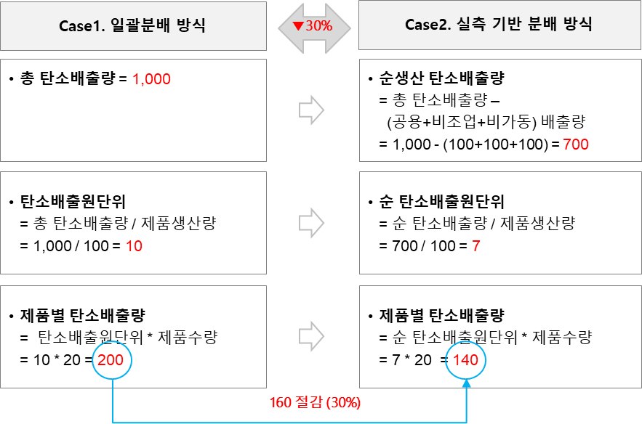
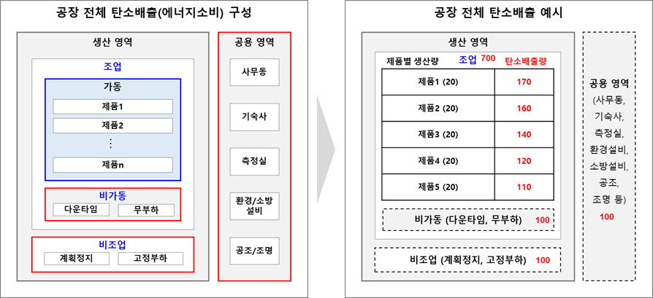
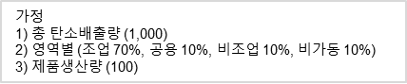
2.
현황분석 (탄소배출현황 진단분석)
공용/비가동/비조업 에너지를 제외한 “실측”기반의 탄소배출 분배방식 도입시 약 30%의 탄소배출
절감이 가능할것으로 예상됨
실측 기반 제품별 탄소배출량 집계
실측 기반 탄소배출 절감 예시
탄소배출 분배 방식에 따라 제품별 탄소배출이 절감됨
기존 일괄 분배방식 vs. 실측 데이터 기반 분배방식 공용, 비가동, 비조업 부분이 제거된 순 배출량을 집계하여 제품별 탄소배출량이 감소되는 효과를 얻음
실측 분배방식은 생산/비생산 에너지 사용량을 구분하고, 생산정보 (MES 등)와 실측 에너지 정보를 연계하여 제품별 배출량을 산정함
기존 일괄 분배방식 대신 실측 기반 분배방식 도입시 30%의 탄소배출 절감이 가능할 것으로 예상됨 (가정 적용 시)

Slide 12
2.
현황분석 (탄소배출현황 진단분석)
직접배출(LNG), 간접배출(전력)로 분류하고 예상 감축효과를 계산시 기대효과는 아래와 같음
배출 구분 | As-is 탄소배출량 (tCO2_eq/t) | 배출원 | 사용량 감소율 | To-be 탄소배출량 (tCO2_eq/t) | 감축율
직접배출량 | 0.118 | LNG | 10% | 0.106 | 10.2%
 |  |  | 20% | 0.094 | 20.3%
 |  |  | 30% | 0.082 | 30.5%
간접배출량 | 0.511 | 전력 | 10% | 0.460 | 10.0%
 |  |  | 20% | 0.409 | 20.0%
 |  |  | 30% | 0.357 | 30.1%
직접(LNG) / 간접(전력) 배출량 합계 |  |  | 탄소배출량 감축 효과 (tCO2_eq/t) | 비용 감축 효과 (원/t) | 연간 예상 감축 효과 (원/5,000t) * 연간 평균 5,000ton 생산 기준
As-is 탄소배출량 (tCO2_eq/t) | 감축율 | To-be 탄소배출량 (tCO2_eq/t)
0.628 (10.875중 약 6%수준) | 10% | 0.566 | ▼ 0.062 | 6,360 | 31,800,000
 | 20% | 0.503 | ▼ 0.125 | 12,900 | 64,500,000
 | 30% | 0.439 | ▼ 0.189 | 19,409 | 97,045,000

Slide 13
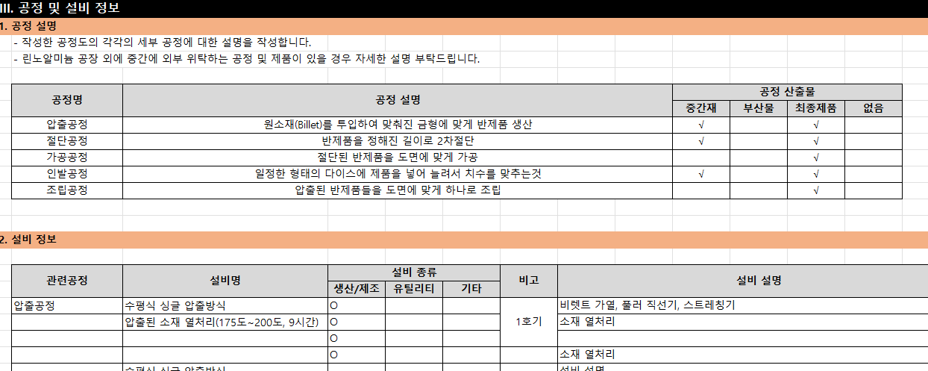
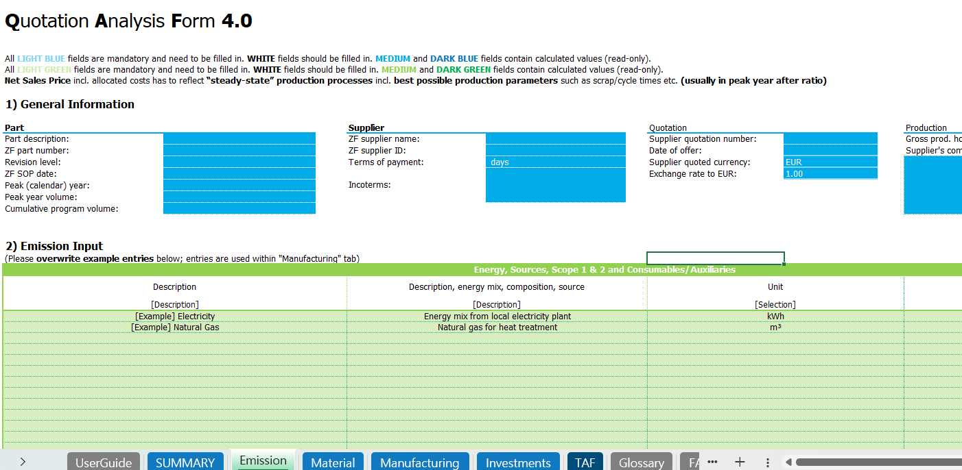
2.
현황분석 (탄소배출현황 진단분석)
PCF 및 CBAM 등 규제관련 ZF사의 요구데이터를 수작업이 아닌 시스템으로 구축하여 제공가능
LCA / CBAM 관리 데이터
ZF社 요구 데이터 분석
분류 | 세부내용
생산정보 | 생산량
 | 원부자재 투입정보(중량, 개수, 부피 등)
 | 원부자재 구매량(중량, 개수, 부피 등)
 | 수송정보
폐기물 정보 | 폐기물 발생량(스크랩 포함)
 | 폐기물 처리 방법
공정 및 설비 정보 | 생산공정 순서 및 설명
 | (필요시) 가동주기 및 가동시간, 가동일수
 | 외주공정 정보
 | 설비정보(에너지원, 정격용량 등)
에너지 정보 | 전력 사용량
 | 연료 사용량
탄소배출량 정보 | 대상 제품 탄소배출량
분류 | 세부내용
Materials (물질정보) | Raw materials(원부자재) 1개당 중량정보
 | 부품 한 개당 탄소 배출량
 | 수송단계 탄소 배출량
 | 재활용 비율
 | 스크랩 비율
Manufacturing (제조단계) | 생산공정 설명 및 위치
 | 생산 주기별 생산량 및 사이클 타임
 | 셋업 시간
 | 설비별 에너지원(전력, 연료 등)
Emission (배출물질 정보) | 배출물질 투입량(전력, 연료 등)

Slide 14
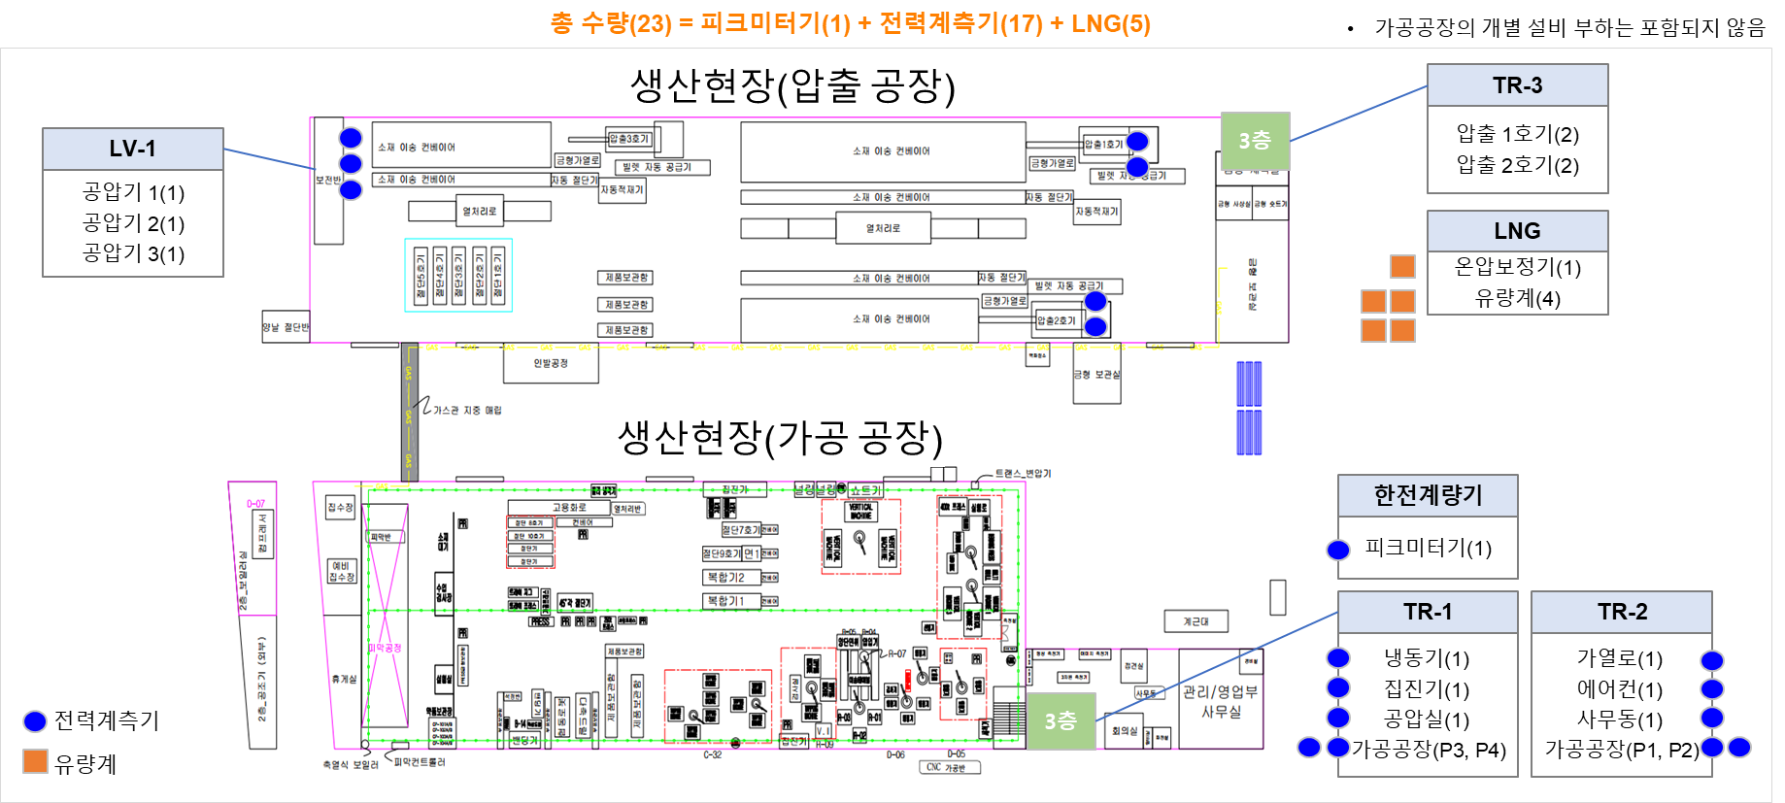
2.
현황분석 (에너지효율 진단분석)
에너지 경계와 측정대상 포인트를 실사를 통해 산정하고, 최적의 신규 계측 인프라 포인트 및 기기선정을 함
에너지 데이터 관리 대상
실측 에너지 데이터 관리 범위
에너지 경계 총 84개소 중, 측정 대상은 51개
에너지 측정 대상 51개 중, 최적 계측기 설치는 23개임
비용 대비 효과 측면의 최적 신규 계측 인프라 구축 수량 (총 23개) : 전력 부하 (18개) : 피크미터기(1), 공정용(15), 비공정용(2) : LNG (5개) : 메인 온압보정기(1), 공정 유량계(4)
에너지원 | 관제점 (개)
 | 에너지경계 | 측정 대상
전력(인입) | 1 | 1
LNG(인입) | 1 | 1
전력(380V) – 유틸 | 9 | 7
전력(380V) – 공정 | 36 | 36
전력(380V) – 사무동 | 1 | 1
에어 | 32 | 2
냉수(유량)– 공정 | 2 | 2
냉수(유량)– 사무동 | 1 | 1
스팀(유량) | 1 | 0
합계 | 84 | 51

Slide 15
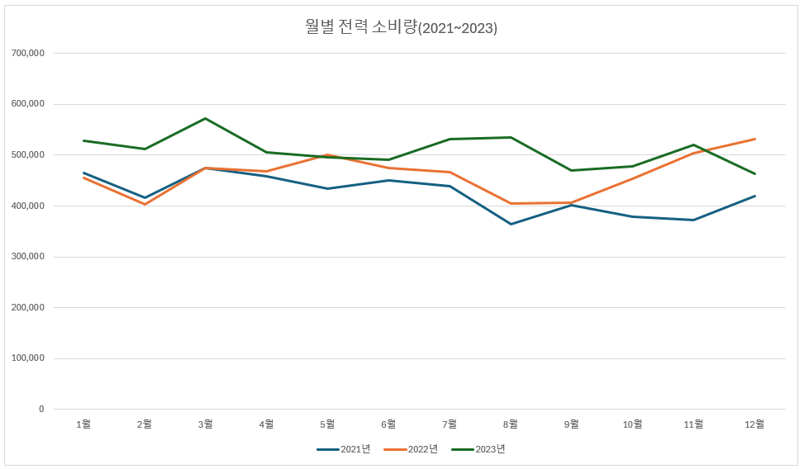
2.
현황분석 (에너지효율 진단분석)
연간 에너지 소비량
월별 에너지 소비량
전력은 2021년부터 2023년까지 연평균 10% 사용량이 증가함
도시가스(LNG)의 경우 같은 기간 연평균 3% 사용량이 감소함
전력은 하절기와 동절기의 냉난방 수요 등 계절적 요인이 작용하지 않음
도시가스(LNG)도 월별 소비량의 계절적 요인은 없음
구분 |  | 단위 | 2021년 | 2022년 | 2023년
 |  |  | 소비량 | 소비량 | 소비량
전력 |  | MWh | 5,077 | 5,544 | 6,103
 |  | toe | 1,162.63 | 1,269.58 | 1,397.59
연료 | 도시가스 | 천Nm3 | 331 | 306 | 309
 | 경유 | L | - | - | 22,886
 | 휘발유 | L | - | - | 4,564
 | 소계 | toe | 337.29 | 311.81 | 336.15
합계 |  | toe | 1,499.92 | 1,581.39 | 1,733.74
d
d

Slide 16
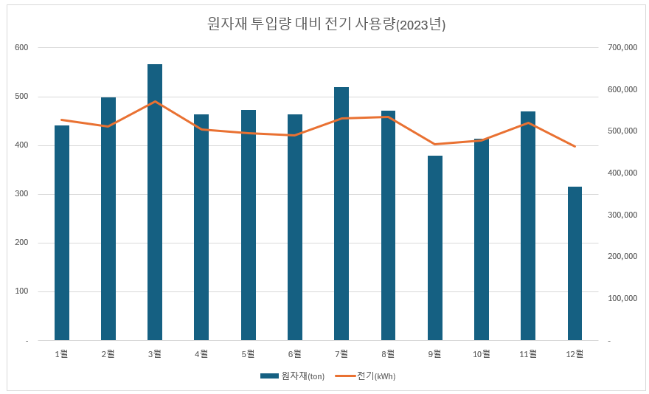
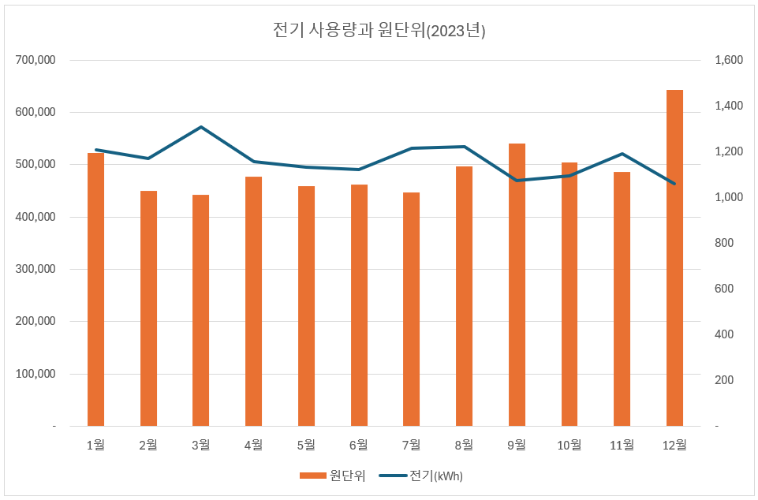
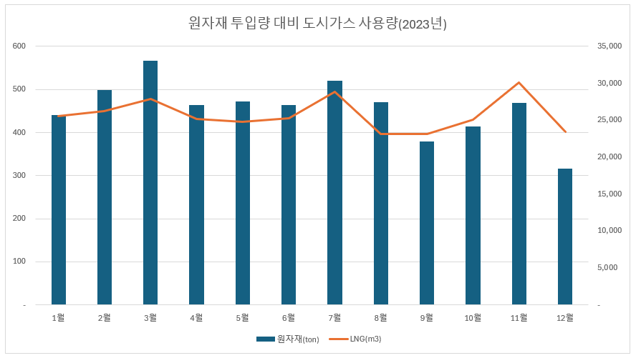
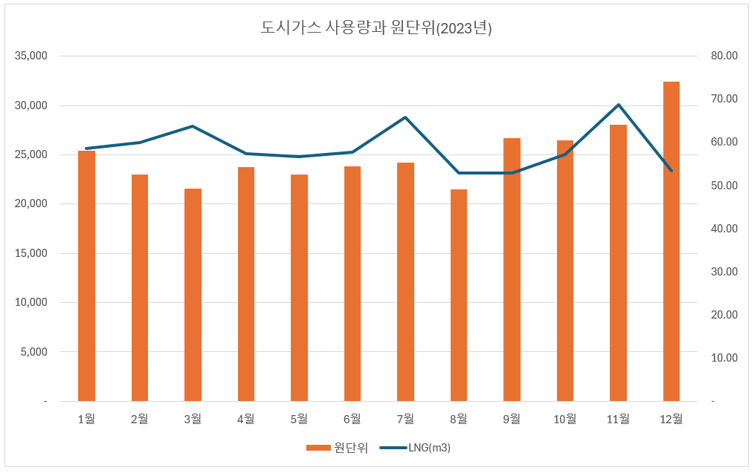
2.
현황분석 (에너지효율 진단분석)
제품생산량 (원자재 투입량) 대비 에너지 사용량
에너지원단위 분석
< 전력 (2023년) >
< 전력 (2023년) >
2023년 2월, 7월의 경우 생산 대비 전력 사용량이 상대적으로 비례하지 않음
해당 기간의 상황 분석을 통한 원인 규명 필요함
2023년 3월은 연간 최대 전력을 사용하였으나, 원단위는 상위권임
2023년 12월은 연간 최소 전력을 사용하였으나, 원단위는 최하위임
< LNG (2023년) >
< LNG (2023년) >
2023년 8월, 11월의 경우 생산 대비 LNG 사용량이 상대적으로 비례하지 않음
해당 기간의 상황 분석을 통한 원인 규명 필요함
2023년 3월은 LNG 사용량이 높은데 비해, 원단위는 상위권임
2023년 12월은 LNG 사용량이 낮은데 비해, 원단위는 최하위임

Slide 17
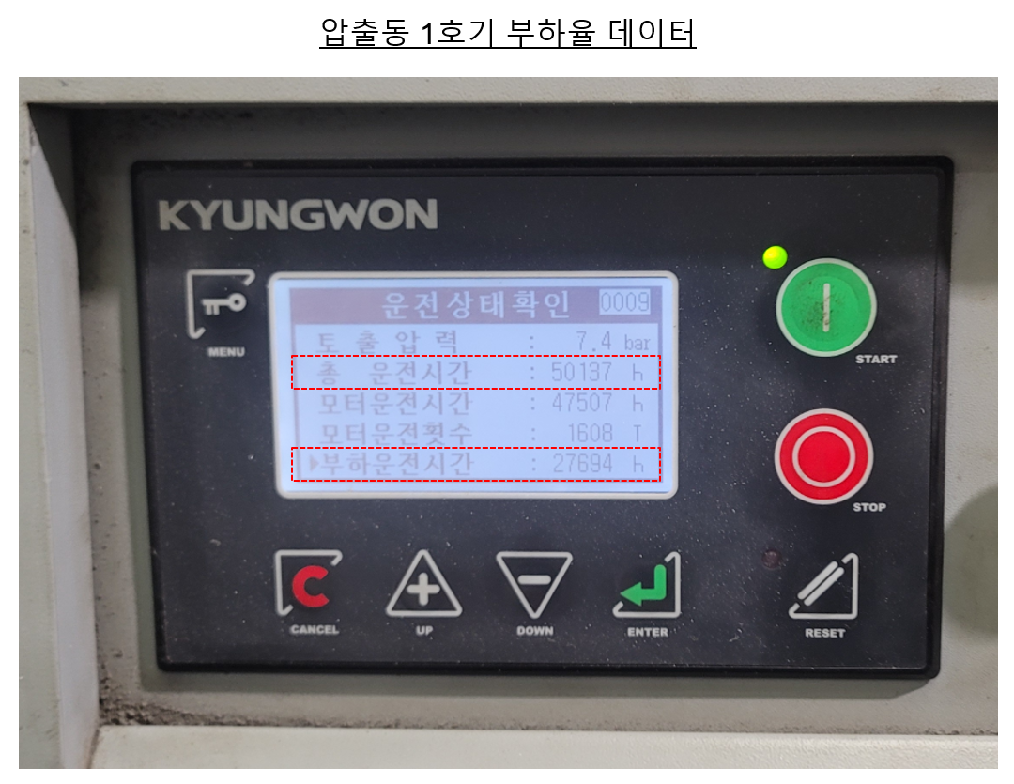
2.
현황분석 (에너지효율 진단분석)
무부하 운전으로 인한 전력손실은 개선활동만으로도 비용절감이 가능함
유틸리티 (공기압축기) 운전 현황
시사점
구분 | 압출동 |  |  | 가공동 |  | 비고
 | 1호기 | 2호기 | 3호기 | 1호기 | 2호기
용량 | 50 마력 | 50 마력 | 50 마력 | 100 마력 (인버터형) | 100 마력 | 인버터형 상대적 부족
가동현황 | 무부하반복 | 무부하반복 | 무부하반복 | 보충 가동 | 부분적 무부하 | 압출동 무부하손실 심각함
부하율 (총 가동시간 / 부하운전시간) | 55 % | 54 % | 54 % | 100 % | 89 %
 | 50137 hr/ 27694 hr | 54664 hr/ 29270 hr | 76951 hr/ 41294 hr | 20 ~60HP 가동 | 25474 hr/ 22630 hr
 | 평균 54 % 부하율
공기압축기는 압출동 50마력 3기, 가공동 100마력 2기로 구성
압출동 공압기는 무부하 운전에 의한 전력 손실이 큼 - 평균 부하율 54% - 46%는 압축공기 생산 없이 공회전에 의한 전력 낭비 상태임

Slide 18
3.
분석결과 및 인사이트
1단계 개선방안 을 통해 탄소배출비용(수출제품限)은 약 97백만, 에너지 최적화(전사)로는 약 90백만 등 약 2억/년의
비용절감 및 CBAM인증획득 효과가 예상되며, 기본투자비는 3.85억원, 투자회수는 약 2년 예상됨
※ 유지/보수투자 별도
구 분 | AS-IS |  | 생산량/년(t) | TO-BE(예상 개선효과) |  | 비용감축효과(백만) | 예상투자(백만) | 개선방식
탄소배출 (tCO2_eq/t) | 직접배출량(LNG) | 0.118 | 5,000 | Min.(10%) | 0.566/6,360원 | 32 | 컨설팅(30) 인증비용(10) | 수출품목 직,간접 배출량 계산분리
 | 간접배출량(전력) | 0.511 |  | Max.(30%) | 0.429/19,409원 | 97(①)
전력 (MWh) | AS-IS |  | 전력사용량 /년(MWh) | TO-BE(예상 개선효과) |  | 비용감축효과(백만) | 예상투자 | 개선방식
 | 전사 |  | 6,103 (약 9억) | 10% |  | 90(②) | 통합관리시스템 (250) 계측기(65) 유량계(30) | 고정부하 제거
 | 유틸리티(공압기) |  |  | 5% |  | 45 | 에너지효율기기 교체 (100) | 공압기교체(인버터) 누기개선
 | 공정설비(가공기) |  |  | 5% |  | 45 | 절연장치 및 SW(200) | 대기부하최소화 비조업시간전원차단

Slide 19
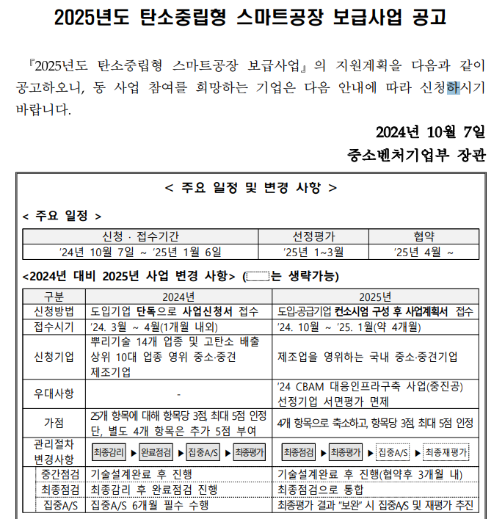
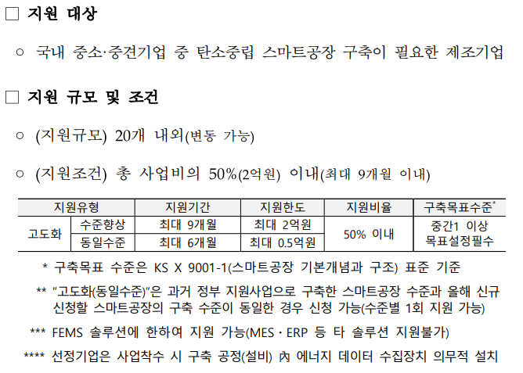
3.
분석결과 및 인사이트
중기부 “탄소중립형 스마트공장 보급사업” 컨소시엄 공동제안/수주 통한 최대 2억원의 투자비용 절감 가능

Slide 20
3.
분석결과 및 인사이트
주요변수 | 개선 방안 | 비고
에너지 (전력) | 기존 일괄 분배 방식에서 실측 데이터 기반으로 공용, 비가동, 비조업 부분이 제거된 순 전기 사용량 관리 | CBAM 탄소배출량 산정 대상으로 탄소배출량 과다 산정을 방지하기 위해 분리 계측이 요구됨 | 에너지 상세 개선 방안 별도 진행
에너지 (LNG) | 기숙사 및 식당 사용량과 제조공정 사용량을 분리하여 관리할 수 있도록 별도의 계량기 설치 및 실시간 사용량 관리
원자재 /협력사 위탁공정 | 전구물질(빌렛) 제조사 사업장 데이터 및 탄소배출량 산정 / 감축 관리 | CBAM 대응을 위해서 필요(본사업 이후, 2026년~)하며, 누락될 경우 패널티가 있을수 있음
 | 외주 공정 협력사의 사업장 데이터 및 탄소배출량 관리 | EU 수출 품목에 대하여 외주 공정이 있을 경우, CBAM 대응을 위해서 필요(2026년~)하며, 누락될 경우 패널티가 있을수 있음
 | 제품별( EU수출향 제품) 원자재 투입량의 계측 관리(분개) | 원자재의 제품별 할당(계산치)을 피하기 위해 필요 (EU Catena X 및 배터리의 탄소배출량 산정방법론에서 가능한 할당 회피 권고)
스크랩 및 불량율 | 제품별 스크랩 발생량 (원자재 투입량과 측정 기간 매칭) 및 제품 불량률 관리 체계화 | 제품 중량 (kg 또는 ton)당 탄소배출량을 최소화하기 위하여 생산성 향상 필요
상하수도 | 생활용수와 공정수를 분리하여 계측 관리 | 탄소배출량 및 환경영향 감축 효과는 크지 않으나, 데이터 품질 확보 측면 개선

Slide 21
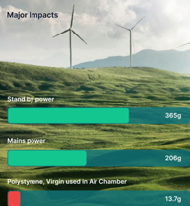
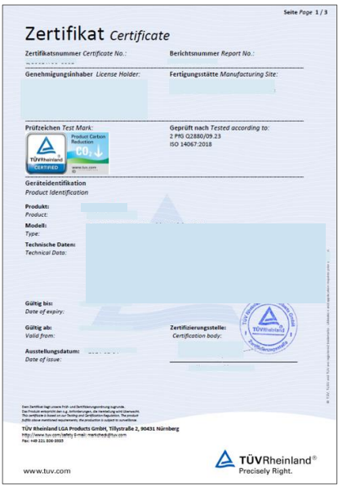
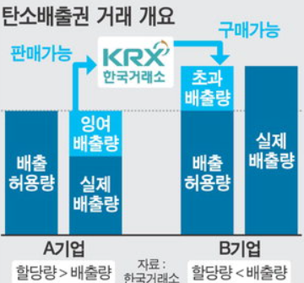
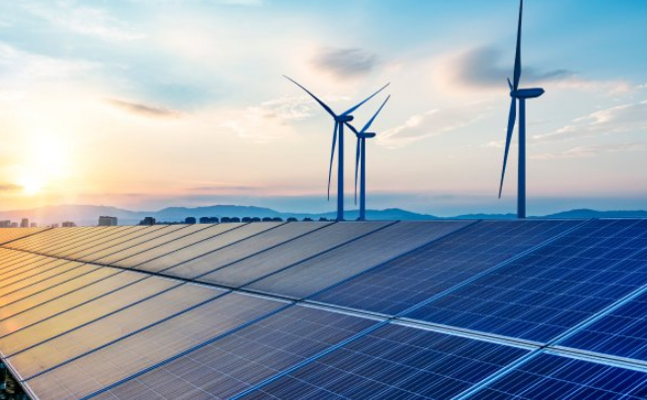
4.
시스템 구축예시(에너지/탄소 종합관리포탈)
Energy
Env. Effect
Analyze
Certi./Verif.
Sol.1
Sol.2
에너지 관리
제품 환경영향 산정
검증 및 인증
비용 및 탄소배출권
탄소배출량 감축 솔루션
Energy 00 kWh/day
LCA 물발자국: 00m³eq/ton […]
PCF(제품 탄소발자국) 00 kgCO2e/ton
CBAM 00.0 tCO2/ton
검 · 인증 현황 TÜV Rheinland BUREAU VERITAS DNV Carbon Trust 환경성적표지(KEITI)
예상 수출량 : 999 t
EU-ETS 가격 : 100유로
동종업계 평균배출량
00.0 tCO2/ton
초과량: 00.0 tCO2/ton
예상 CBAM 부과금액
= 148,430,421원
신재생에너지
- 설비설치 비용
- 기대효과
- 연간 에너지 절감효과
- 투자비 회수기간
노후설비교체
- 노후설비 원단위 비교
Ex) 압출1호 : 00 kwh/t -노후
압출2호 : 00 kwh/t -정상
- 분석결과
- 기대효과

Slide 22
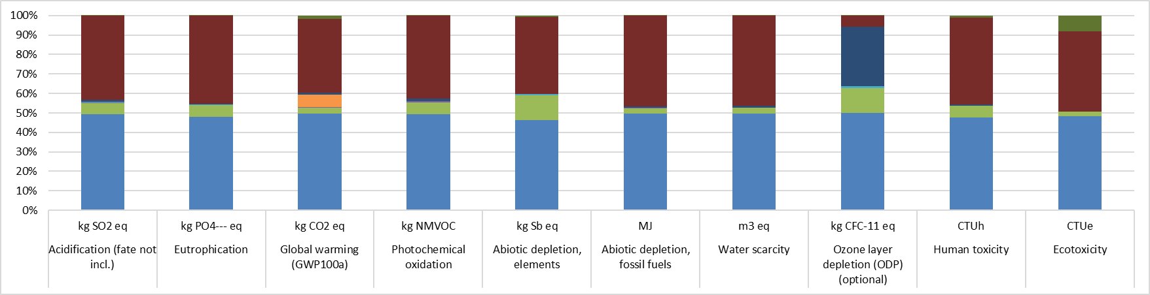
4.
시스템 구축예시 (LCA)
각 영향 범주별 수명주기 영향 결과 그래프
각 영향 범주별 수명주기 영향 결과표
영향범주 | 단위 | 합계 | 제조전단계 | 제조단계 | 유통단계 | 사용단계 | 폐기단계
산성화 | kg SO2 eq | 379.2304 | 44.64824 | 2.293017 | 0.652349 | 8.423908 | 0.745475
부영양화 | kg PO4--- eq | 127.9604 | 16.33848 | 0.305498 | 0.075954 | 1.380201 | 0.447664
지구온난화 | kg CO2 eq | 104454.8 | 6333.266 | 246.7529 | 154.9264 | 1968.845 | 3281.94
광화학적 산화 | kg NMVOC | 226.0541 | 28.09103 | 1.905299 | 0.515998 | 5.526219 | 0.383315
비생물적 자원 고갈, 원료 | kg Sb eq | 2.927754 | 0.793039 | 0.000763 | 0.035961 | 0.014897 | 0.039486
비생물적 자원 고갈, 화석연료 | MJ | 1026784 | 57165.52 | 3562.318 | 590.8982 | 18348.87 | 1221.132
물 부족지수(물발자국) | m3 eq | 27580.69 | 1581.838 | 9.46862 | 22.29505 | 633.1612 | 44.56963
오존층 영향(ODP) | kg CFC-11 eq | 0.064033 | 0.016304 | 4.36E-05 | 0.001479 | 0.039001 | 1.33E-05
인체 독성 | CTUh | 0.054941 | 0.006715 | 6.45E-05 | 3.02E-05 | 0.000634 | 0.001083
생태 독성 | CTUe | 9138916 | 447396.1 | 1711.099 | 559.8683 | 32549.77 | 1524175

Slide 23
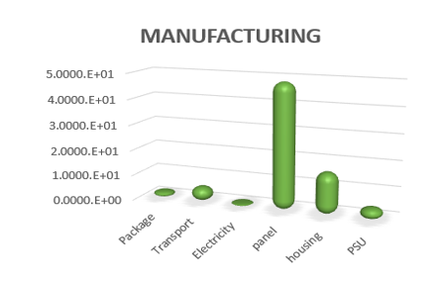
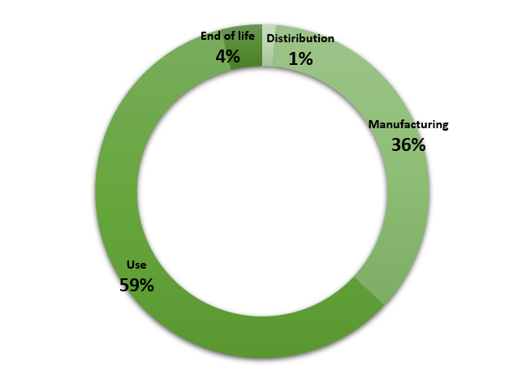
4.
시스템 구축예시 (PCF)
총 탄소배출량
227.68 kgCO2-eq
단계별 탄소발자국 발생원- 제조단계
생애주기 단계별 탄소배출량
합계 | 제조단계 | 유통단계 | 사용단계 | 폐기단계
2.2768.E+02 | 7.7947.E+01 | 3.2909.E+00 | 1.4564.E+02 | 7.9947.E-01
수명주기 단계 | 매개변수 | 탄소발자국 | 탄소발자국 비율
제조단계 | 철강 | 4.852.E+01 | 62.24%
 | PP | 1.614.E+01 | 20.71%
 | PE | 4.352.E+00 | 5.58%
 | 수송 | 5.639.E+00 | 7.23%
 | 포장재 | 2.316.E+00 | 2.97%
 | 전력 | 9.850.E-01 | 1.26%
 | 전체 탄소량 | 7.795.E+01 | 100.00%

Slide 24
4.
시스템 구축예시 (CBAM)
제품 1ton 당 온실가스 배출량
00.00 tCO2/t
린노알미늄 직접배출(Scope 1)
* LNG 사용, 공정중 배출가스 등
전구물질 구매업체 배출량
(Scope 3)
린노알미늄 간접배출(Scope 2)
* 외부 전력 사용 등
제품 1t당 배출량
전구물질 전체 배출량
사업장 전체 배출량
00.00 tCO2/t
00.00 tCO2/t
전구물질 직접 배출량
사업장 직접 배출량
00.00 tCO2/t
00.00 tCO2/t
전구물질 간접 배출량
사업장 간접 배출량
00.00 tCO2/t
00.00 tCO2/t

Slide 25
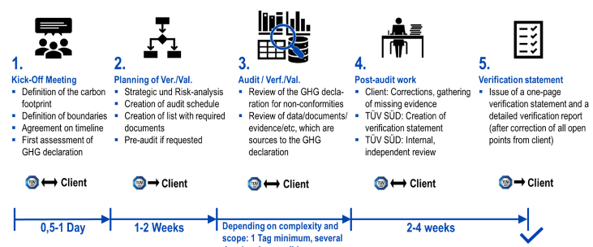
4.
시스템 구축예시 (검/인증)
검증 과정
검인증 보고서 제출
탄소발자국 정의
시스템경계 정의
일정 합의
온실가스(GHG) 값(선언) 첫 평가
검증계획수립
전략적 리스크 분석
검증 일정 수립
필요한 문서 목록 생성
요청시 사전 감사
검증
온실가스(GHG) 값(선언)에 대한 불일치 검토
온실가스 값의 출처가 되는 데이터/문서/증빙 검토
검증 후 작업
고객: 수정, 증빙 누락 수집 등
검증원: 검증 보고서 작성, 내부 검토 및 독립적 검토
검증 의견서
한 페이지의 검증 의견서와 검증 보고서 발행 (고객의 모든 공개 사항 수정 후)
[진행단계]
검인증 보고서 제출
검증 계획 수립
검증 진행
검증후 작업
검증서 발행

Slide 26
5.
기대효과 및 추진방향 제언
직,간접 비용절감
(탄소세,낭비전력 최소화)
탄소배출 추적/리포팅 시스템과 FeMS 동시 구축
한전 전기세 인상, 비관제 장벽(탄소세 부과,친환경규제) 대응
Scrap절감 및 전력낭비 요인 제거
1
CBAM,PCF인증획득
통한 고객신뢰 증대 및
영업경쟁력 확보
2
CBAM, PCF인증체계 획득으로 고객의 신뢰도 획득
“친환경 제조공장”으로의 선도적 이미지 구축
기존 Manual 데이터 수집체계의 시스템화를 통한 데이터 신뢰성 확보
상시 시스템化로
다양한 규제대응 가능
3
상시적 시스템화로 인증기관 데이터/시스템 공급망 실사 대응가능
PCF,DPP 등 향후 확대될 신규 규제에도 유연하고 비용효율적으로 대응 가능
Best Practice공유로
CATENA-X 신규고객 확보
4
CATENA-X(EU 자동차 밸류체인 데이터 에코시스템) 회원사 노출로
신규 거래선 확보
전구물질 제공사/
외주협력사의 대응유도 필요
5
협업 외주공정 및 전구물질(빌렛)제공사의 탄소배출 계측 유도 필요
탄소배출 관련 현장 데이터 입수가 요구됨 (추후 시스템화 통한 데이터 연동)

Slide 27
경청해 주셔서 감사합니다.

